Slide 1
FLoCIC kompresija v projektu Pametni Paketnik
Matic Majerič

Slide 2
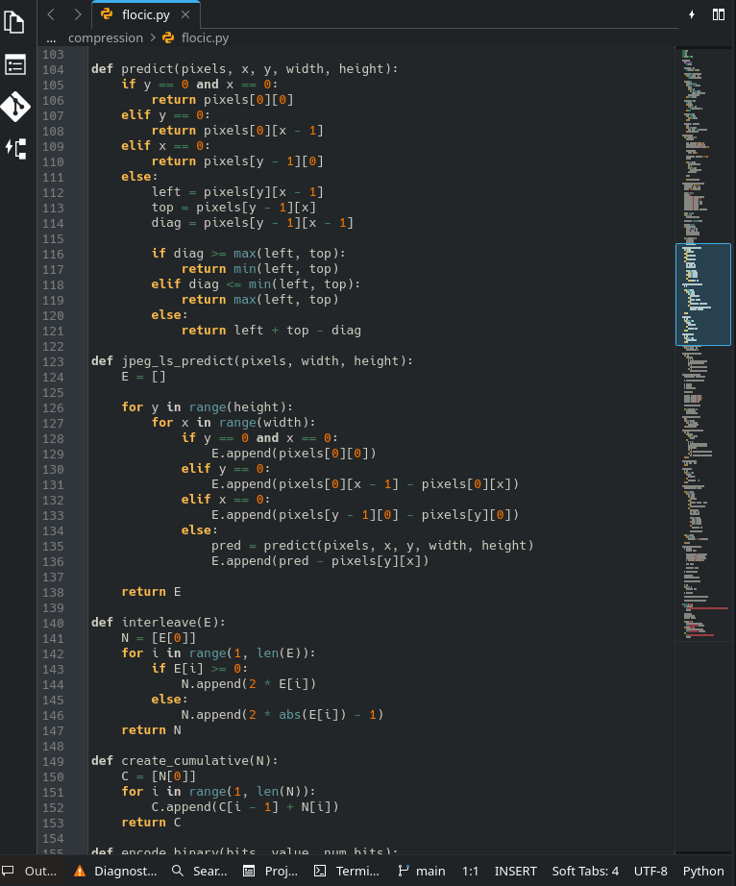
FLoCIC Algoritem
Brezizgubna kompresija sivinskih slik
JPEG-LS MED prediktor
Interpolativno kodiranje
Pretvorba napak v kumulativne vrednosti

Slide 3
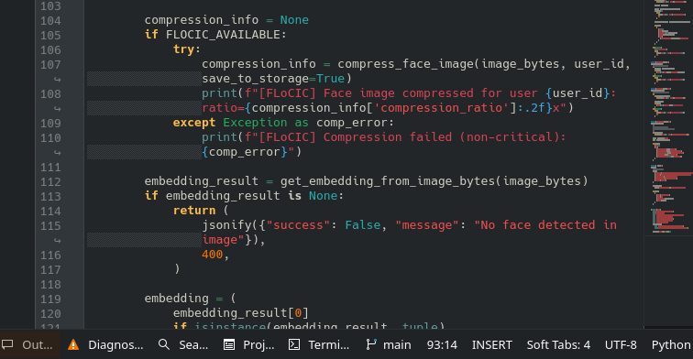
Integracija v projekt
Modul compression/ v projektu
Avtomatska kompresija ob registraciji
Arhiviranje slik obrazov (.fic format)
Povezava z Face Recognition API

Slide 4
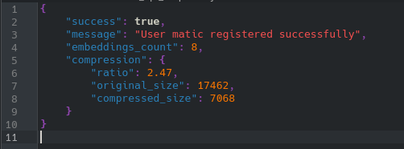
Implementacija
Slika → sivinska 128x128
Kompresija z FLoCIC
Shranjevanje v data_storage/
API vrne podatke o kompresiji

Slide 5
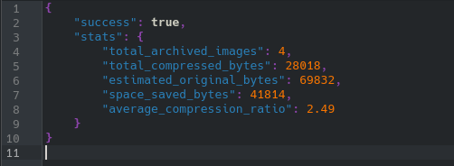
Shramba kompresiranih slik
Format: {user}_{timestamp}.fic
Lokacija: compressed_faces/
Endpoint za statistiko
Možnost dekompresije

Slide 6
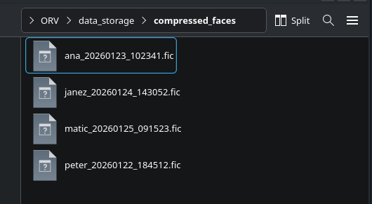
Rezultati
Razmerje: ~2.5x kompresija
Prihranek: ~60% prostora
Brezizgubno: originalna kvaliteta
Avtomatizirano: ob vsaki registraciji

